Slide 1
Стратегии подготовки развёрнутых ответов заданий 1-3 устной части ЕГЭ по английскому языку.

Slide 2
Спецификация КИМ. Распределение заданий экзаменационной работы по содержанию и видам проверяемых умений и навыков
УСТНАЯ ЧАСТЬ
Чтение текста вслух | 1 | 1 | 20
Умение участвовать в диалоге-расспросе в целях обмена фактической информацией – задавать вопросы | 1 | 4
Умение участвовать в диалоге-интервью в целях обмена оценочной информацией – отвечать на вопросы интервьюера | 1 | 5
Умение продуцировать связное тематическое монологическое высказывание с элементами рассуждения (обоснование выбора фотографий, иллюстраций к предложенной теме проектной работы и выражение собственного мнения по теме проекта) | 1 | 10

Slide 3
КИМ ЕГЭ – 2022 г. по английскому языку. Устная часть
Полноценно представлена диалогическая форма речи (как умение задать вопрос, так и умение ответить на поставленный вопрос)
Монологическая речь — высказывание с элементами рассуждения

Slide 4
Задание 1 – чтение вслух небольшого текста научно-популярного характера. Изменений нет
В задании 2 предлагается ознакомиться с рекламным объявлением и задать четыре вопроса на основе ключевых слов.
В задании 3 предлагается дать интервью на актуальную тему, развёрнуто ответив на пять вопросов.

Slide 5
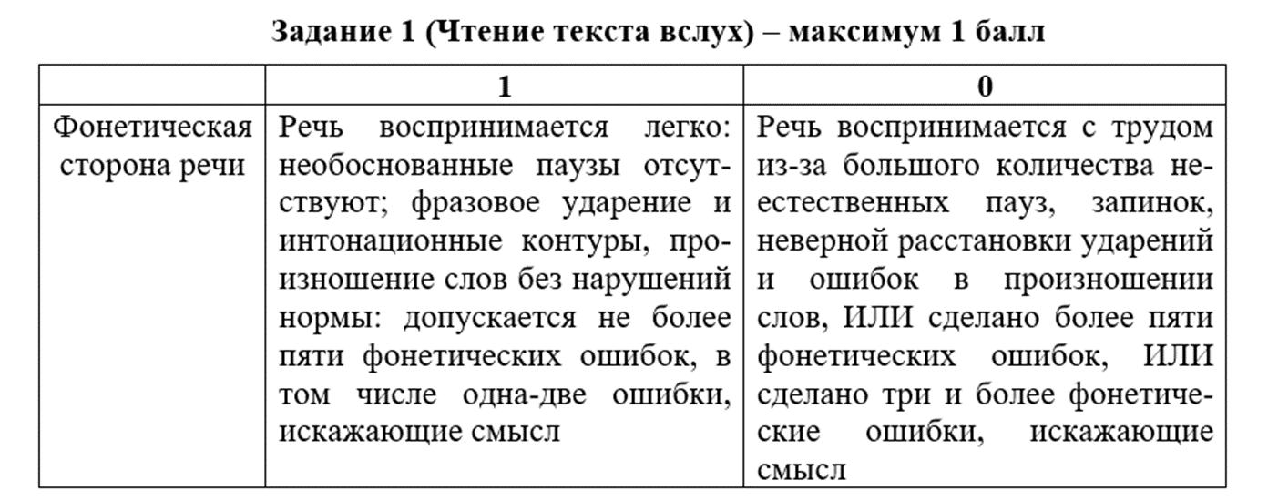
Задание 1 (чтение текста вслух) – максимум 1 балл

Slide 6
Task 1. Imagine that you are preparing a project with your friend. You have found some interesting material for the presentation and you want to read this text to your friend. You have 1.5 minutes to read the text silently, then be ready to read it out aloud. You will not have more than 1.5 minutes to read it.
Electricity has changed our life in many ways. We can now stay up longer and devote more time to work, studies or entertainment because we don’t depend on the daylight anymore. Still, lighting your home needs energy, and you should never forget about energy-saving measures in your household. If you want to run an eco-friendly household, an important thing is to invest in the right light bulbs. Energy-saving light bulbs are more efficient than the old ones. They have actually been in our shops for a long time, but it has taken people much time to come round to the idea. Energy-saving light bulbs are slightly more expensive than ordinary ones but they are certainly not a waste of money. Such light bulbs use much less electricity thus cutting your electricity bill down. They also last longer, which means you don’t have to spend money replacing them. One energy-saving light bulb can substitute six ordinary ones

Slide 7
Типичные ошибки учащихся при выполнении задания 1:
неправильно произносят звуки [ ð ]/[θ] [ŋ] [h]
[3:];
не умеют читать слова с непроизносимыми согласными: muscles, castle;
неправильно произносят ряд звуков, которые меняют смысл слов heat-hid, food-foot;
добавляют окончания или не дочитывают их;
добавляют лишние слоги в словах;
вставляют слова, которых в тексте нет, чаще всего артикли и предлоги;
не умеют читать даты и цифры.

Slide 8
Задание 2 (условный диалог-расспрос) – максимум 4 балла
 | 1 | 0
Вопросы 1–4 | Вопрос по содержанию отвечает поставленной задаче, имеет правильную грамматическую форму прямого вопроса; возможные фонетические и лексические погрешности не затрудняют восприятия | Вопрос не задан, или заданный вопрос по содержанию не отвечает поставленной задаче И/ИЛИ не имеет правильной грамматической формы прямого вопроса, И/ИЛИ фонетические и лексические ошибки препятствуют коммуникации

Slide 10
ВАЖНО!
Если в первом вопросе используется местоимение
вместо названия предмета или объекта,
о котором спрашивают – это ведет к сбою в коммуникации.
Например, надо задать вопрос о местоположении
магазина, кинотеатра и т.п., вопрос «Where is it
located/situated?» как первый вопрос в условном
диалоге-расспросе не принимается.
В последующих вопросах использование местоимения возможно.

Slide 11
ВАЖНО!!!
Вопрос, начинающийся с вежливого оборота “Could you tell me…?” принимается, только если за ним следует полный косвенный вопрос с соответствующим порядком слов, т.е. “Could you tell me where the hotel is situated?”.
Сокращенные вопросы типа
“Could you tell me about the price?”
“Could you tell me the address?”
“Can you explain the location?”
и
“What about…”
- не принимаются!

Slide 12
Типичные ошибки учащихся при выполнении задания 2
Where is the location?
How much is the price?
How long are the opening hours?
Where is it located?
Do they (you) have music?
Принимаются:
Where is your shop located/situated?
How much does the trip cost?
When are you open?
How do you work?

Slide 13
TUITION/ ENTRANCE/ ADMISSION FEE How much is the … fee? What is the … fee?
MEMBERSHIP FEE
How much should I pay to become a member of your club?
MINIMUM AGE
What is the minimum age to join …?
How old should I be to join …?

Slide 14
transportation
How can we get to the seaside?
What kind of transportation can we use to get there?
What transportation is available to get to the seaside?
Is it possible to rent a car to the seaside?
What (kind of) transportation is available at the seaside?
accommodation
What kind of accommodation do you have/offer there?
What kind of accommodation is available there?

Slide 15
* Number of people in the group
How many people are there in the group?
Rental
Is it possible to rent …?
Is … rental available?
Can I rent …?

Slide 16
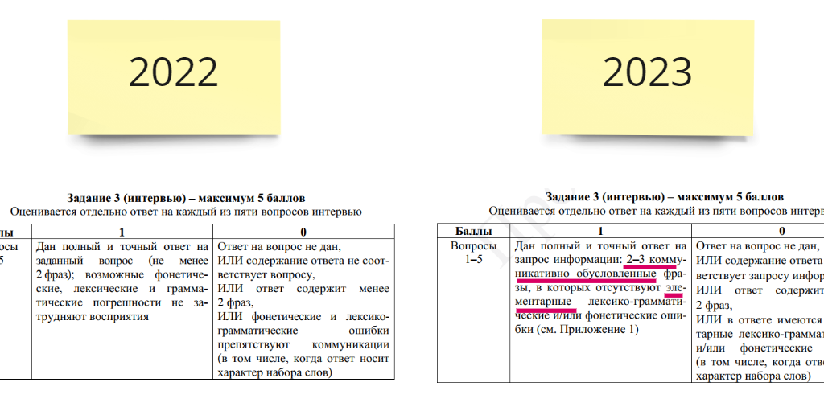

Slide 17
Cписок элементов содержания, обязательных к освоению на уровнях А1–А2, владение которыми должен продемонстрировать участник экзамена при выполнении задания 3
Adjectives: comparative and superlative degrees
Articles (when they change the meaning of the sentence)
Countable and uncountable nouns with much/many (How much/how many)
Future actions (will, going to, Present Сontinuous)
Imperatives
Modals – can/could Modals – have to Modals – should
Passive voice (Present and Past Simple)
Present and Past Continuous
Present and Past Simple
Possessive case of nouns
Prepositions of time: on/in/at
Present Perfect
Pronouns
There + to be
Verb + ing: like/hate/love doing
Word order in statements and questions

Slide 18
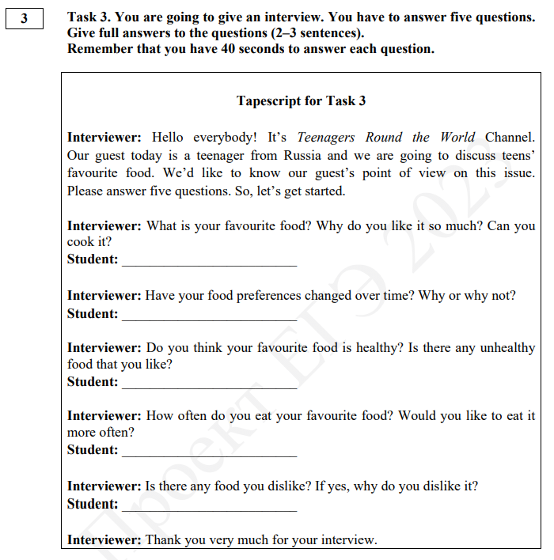

Slide 19
Важно!
Обращайте внимание на время в котором задан вопрос.
Используйте средства логической связи.
Предоставьте полный и точный ответ на вопрос, но не в давайтесь в рассуждения т.к. время ограничено.

Slide 20
Тренировка на тренажёре с записью и фиксацией времени – обязательна!
https://speaking.svetlanaenglishonline.ru/

